Slide 1
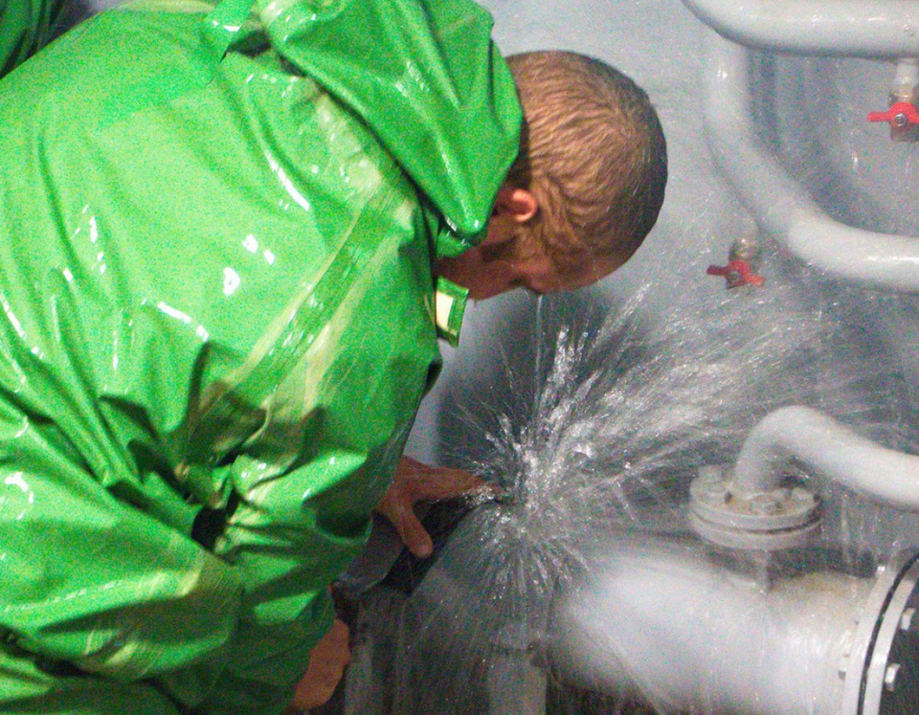
КАЧЕСТВО КОДА: БОРЬБА ЗА ЖИВУЧЕСТЬ

Slide 2

ЧТО ЭТО
Ссылка на статью для любителей чтения
https://gitlab.com/stepanovv/kbo/-/blob/master/public/articles/public/качество кода/качество_кода.md

Slide 3
ДЛЯ ЧЕГО ЭТО
Ответ на вопрос - стоит ли бороться за проект или пора уходить
Качество кода - главное объективное ограничение успеха проекта
Анализ качества кода полезен для:
  выхода проекта в open source
  ежедневной борьбы за живучесть
  планирования вех, ресурсов, размера команды
Проблемы:
  страшные слова: бюджет, сроки, SP, DevOPS, CI/CD
  разработчики не хотят работать с плохим кодом
  чувства людей
Итого: скорость, объективность, простота

Slide 4
Преимущества
Проверено на разных типов проектов: react/angular/JS
Проверено на больших проектах: 200к+ строк кода ts
Более значимые результаты в отличии от утилит типа codecov, codescene, sonar и типовых наборов правил линтеров
Скорость анализа слабо/нелинейно зависит от размера проекта
Не требуют настройки окружения/CI
Нет внешних/облачных сервисов, которые могут сломаться после обновления версий или по желанию вендора
Можно использовать по частям

Slide 5
ОГРАНИЧЕНИЯ
это больше конструктор, чем готовое решение
может быть трудно подобрать совместимые версии плагинов линтера и фреймворка
работа скриптов проверена только для ОС Linux
в монорепах/NX есть трудности со статическим анализом(линтером)
jscpd нужно настраивать для больших проектов
  выключить blame
  уменьшить порог срабатывания
  проверять отдельно html|ts|css

Slide 6
КАК ИСПОЛЬЗОВАТЬ
Скрипты разделены на две группы - для запуска в папке с утилитами и в папке проекта.
  Интегрировать в проект может быть затруднительно технически/ организационно
В шаблоне отчёта рядом со значениями есть скрипты-однострочники для выборочного запуска.
Скрипты и утилиты также можно подключить непосредственно в IDE.
Результат работы скриптов - папка с логами. Данные из них заносятся вручную в шаблон. Информация в логах подготовлена к копированию.

Slide 7
ОТЧЁТ О КАЧЕСТВЕ КОДА
Разбит на разделы
указана важность/сложность: субъективная, для сферического проекта промышленной админки возрастом более 1 года

Slide 8
ОТЧЁТ: РАЗДЕЛЫ
Общие данные — можно целиком вставить в README
Техдолг — основа для планирования работ
  Зависимости
  Размер проекта
  Комментарии
  Возраст проекта
  Статический анализ
  Стили
  Покрытие тестами
  Фреймворк
  Дублирование кода
  Правописание

Slide 9
ОТЧЁТ: ЗАВИСИМОСТИ
важность: средняя
сложность исправления: средняя
Всё есть в package.json! Но нет
  Плохо с человеко-читаемостью
  Нет ссылок на документацию и дату выпуска библиотеки
Зависимости, которых нет в package.json. Это самописные велосипеды и URL импорты в index.html
Зависимости влияют на производительность
Cтарые библиотеки
Cтруктура связей частей кода — граф зависимостей

Slide 10
ОТЧЁТ: РАЗМЕР ПРОЕКТА
важность: средняя
сложность исправления: средняя
Он влияет на всё
Его необходимо непрерывно сдувать
Количество строк и файлов

Slide 11
ОТЧЁТ: КОММЕНТАРИИ
важность: низкая
сложность исправления: низкая
Та самая документация, которой нет и тема для споров
Количество комментариев можно регулировать во время проверки кода(code review).

Slide 12
ОТЧЁТ: ЭКСПЕРТЫ И ВОЗРАСТ
Кому задавать вопросы по коду
Сколько человеко-лет вложено в код

Slide 13
ОТЧЁТ: ОШИБКИ КОМПИЛЯЦИИ
важность: высокая
сложность исправления: низкая
То, с чего стоит начать в первую очередь.
Относительно легко исправить
Чаще всего игнорируют

Slide 14
ОТЧЁТ: СТАТИЧЕСКИЙ АНАЛИЗ
важность: высокая
сложность исправления: высокая
Большинство ошибок про стиль кода
Большая длинна и сложность - самый полезный тип ошибок
Покрытие типами данных - легче всего исправить, не требует тестирования.
Асинхронный код - наиболее сложный тип ошибок

Slide 15
ОТЧЁТ: CSS
важность: низкая
сложность исправления: низкая
Ошибки серьёзно влияющие на пользователя ловятся только тяжёлым регрессионным(со скриншотами) тестированием

Slide 16
ОТЧЁТ: УЯЗВИМОСТИ
важность: высокая
сложность исправления: средняя
Это npm audit
github создаёт автоматические PR в репы с исправлениями
Проблема совместимости версий библиотек

Slide 17
ОТЧЁТ: ПОКРЫТИЕ ТЕСТАМИ
важность: высокая
сложность исправления: высокая
Самое неприятное для устранения дело
Тесты, как правило, тощие
Можно оценить покрытие скриптами по количеству строк, независимо от фреймворков

Slide 18
ОТЧЁТ: ФРЕЙМВОРК
важность: средняя
сложность исправления: низкая
Метрики можно взять из наставлений по фреймворку
наиболее простой пример: покрытие настройками производительности
  Для angular - это onPush.

Slide 19
ОТЧЁТ: ДУБЛИРОВАНИЕ
Дублирование кода
важность: низкая
сложность исправления: средняя
проблема "исторически сложилось": некогда думать, надо фигачить в прод
Битва DRY и WET подходов: баланс между универсальными и специальными решениями

Slide 20
ОТЧЁТ: ПРАВОПИСАНИЕ
важность: низкая
сложность исправления: низкая
Влияет на скорость поиска информации в коде

